Slide 1
문자 인식 계산기
201301422 김광현
201301423 김기욱
201301424 김기종
201301460 손혜원

Slide 2
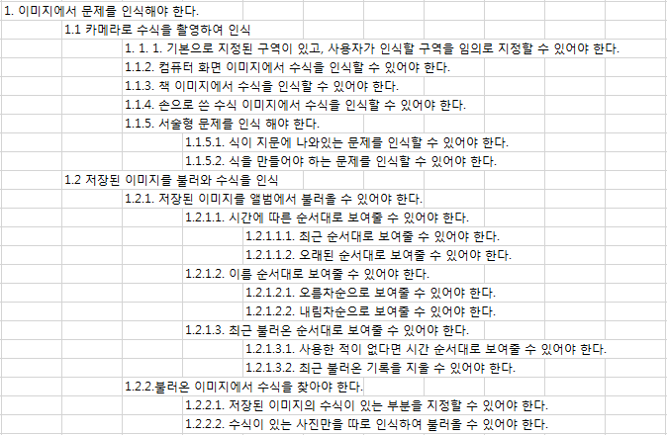

Slide 3
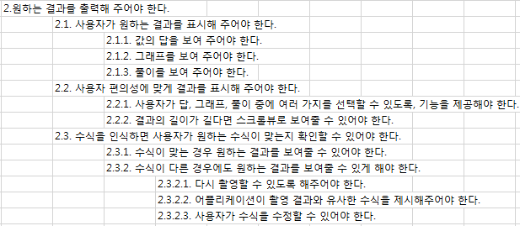

Slide 4
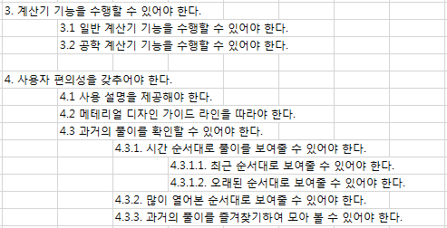

Slide 5
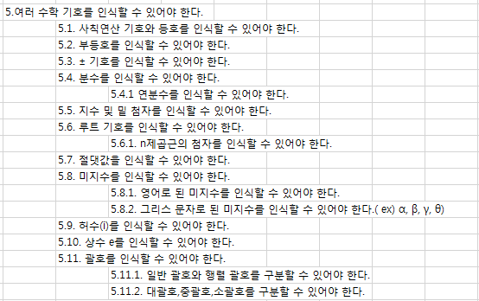

Slide 6
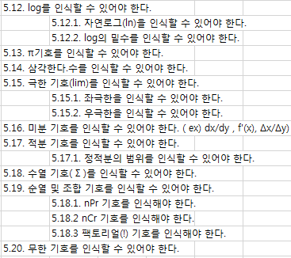

Slide 7
